Slide 1




Как точный таргетинг данных
оказался performance-инструментом

Slide 2
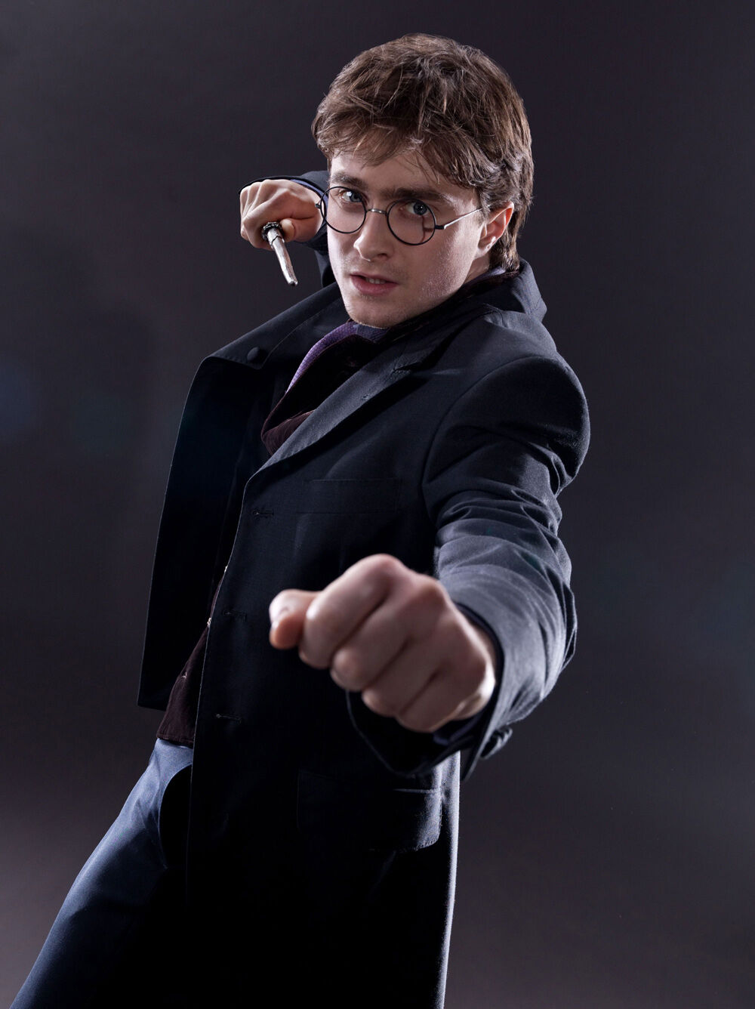

КРУПНЕЙШЕЕ ДЕТСКОЕ ИЗДАТЕЛЬСТВО В РОССИИ
«РОСМЭН»
Самые крупные проекты компании
Игрушечные бренды
«Гарри Поттер» Дж. К. Роулинг
«Часодеи» Н. Щербы
Peppa Pig
«Дикие скричеры»
GooJitZu
Infinity Nado и др.
ИГРУШКИ И КНИГИ
ДЛЯ ДЕТЕЙ
ПРЕМИЯ «ЗОЛОТОЙ
МЕДВЕЖОНОК-2020»
Два крупных направления бизнеса, которые ведет сегодня «РОСМЭН»
Самая быстрорастущая компания на рынке

Slide 3
Segmento
Интернет- активность (кликстрим)
Посещения сайтов и приложений
Интересы
640+ МЛН
Онлайн-интересы
Намерения
Онлайн-конверсии
Look-alike
профилей во всех каналах
Транзакционные данные
Действия на сайте
Профиль клиента
Продуктовые сегменты
40 МЛН
Платежное поведение и торговые точки
Идентификация в онлайн банкинге
клиентов банка
Данные МТС
Посещения сайтов и приложений в мобильном интернете
ARPU*
∼30%
абонентов
Офлайн-
и анкетные данные
Социально-демографические данные
Геолокация*
Офлайн-
и внешние данные
Данные о составе чека
Сторонние DMP
Данные клиентов
Данные OZON
Покупательское поведение
Соц-дем
50 МЛН
MAU
Другие данные
Макро-сегменты
*скоро

Slide 4
Маркетинговая стратегия «РОСМЭН»
Brand building
Игровая ценность бренда
5—8 каналов коммуникации
Маркетинг 360°
E-COMMERCE
ПРИОРИТЕТ
РЕБЕНОК
ГЛАВНЫЙ ВЫЗОВ
ЦЕЛЕВАЯ АУДИТОРИЯ БРЕНДА
ДЛЯ БРЕНДОВ
НА МАРКЕТПЛЕЙСАХ

Slide 5

Соглашение c Ozon
АУДИТОРИЯ
НА ВНЕШНИХ ПЛОЩАДКАХ
МЭТЧИНГ
С СОБСТВЕННЫМИ ДАННЫМИ
ДОСТУП К ДАННЫМ МАРКЕТПЛЕЙСА
КАСТОМНЫЕ СЕГМЕНТЫ

Slide 6
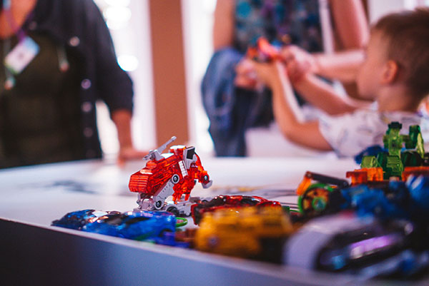
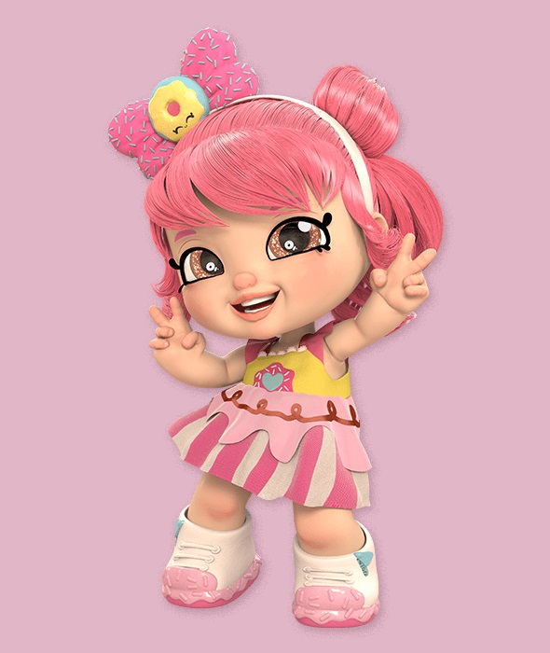
Особенности рекламных кампаний
Первоначальная схема кампаний: Видеореклама и ретаргетинг баннерами
«Дикие скричеры»
4-й квартал 2020-го
Kindi Kids
4-й квартал 2020-го
Машинки-трансформеры для мальчиков 6—9 лет.
Бренд — лидер категории с высоким проникновением на рынок и высоким уровнем знания среди ЦА.
Задача: привлечь целевую аудиторию на Ozon и простимулировать продажи машинок-трансформеров «Дикие скричеры» в период высокого сезонного спроса на игрушки на маркетплейсе.
Куклы для девочек 3—6 лет.
Новый бренд с минимальным прониковением на рынок.
Инструменты Segmento — часть маркетинг-микса рекламной кампании по запуску бренда на российском рынке.
Задача: построение знания по бренду в связке с брендом маркетплейса и приведение трафика на площадку

Slide 7

Таргетинг на данных Ozon
«Дикие скричеры»
Целевая аудитория
Kindi Kids
Целевая аудитория
Родители (от 25 до 44 лет) мальчиков 5—12 лет с интересами в категории «Роботы-трансформеры».
Те, кто в последние полгода не покупал «Скричеров», но добавлял в корзину, избранное или покупал продукцию конкурентов; а также проявляли интерес к игровым приставкам, видеоиграм и к товарам с символикой популярных детских мультфильмов.
Кастомные сегменты на данных Ozon. Интересы по категориям «Роботы и Трансформеры», «Игрушки для мальчиков». Интересы по конкурентам.
География: вся Россия. С акцентом на города: Москва, Санкт-Петербург, Краснодар, Ростов-на-Дону, Екатеринбург, Новосибирск и Казань.
Мамы девочек 3-6 лет с интересами в категориях: игрушки для девочек, куклы и аксессуары, пупсы, куклы и пупсы, одежда для девочек от 3 до 6 лет, обувь для девочек от 3 до 6 лет.
Более узкий таргетинг на тех, кто покупал или проявлял интерес к продукции конкурентов.
Кастомные сегменты на данных Ozon. Интересы по категориям: «Куклы и аксессуары», «Игрушки для девочек», «Пупсы», «Детские куклы». Интересы по конкурентам.
География: вся Россия. С акцентом на города: Москва, Санкт-Петербург, Краснодар, Ростов-на-Дону, Екатеринбург, Новосибирск, Казань.

Slide 8
Инсайты
Гипотеза
OLV — инструмент построения знания.
Баннеры — performance-инструмент для совершения покупки.
После перенастройки
Данные первых
дней кампаний
Конверсия в покупку
«Дикие скричеры»
В течение
двух недель
В 2 РАЗА
НИЖЕ СТОИМОСТЬ
В 4,5 РАЗ
БОЛЬШЕ
>50%
POST-CLICK
OLV БОЛЕЕ
ЭФФЕКТИВЕН
КЛИКА ПО OLV, ЧЕМ ПО БАННЕРАМ
ЧЕМ KINDI KIDS
ПОКУПОК

Slide 9

РЕЗУЛЬТАТЫ
Kindi Kids
Видео |  | ПЛАН | ФАКТ | РАЗНИЦА
CTR |  | 1% | 1,56% | 56,45%
VTR |  | 54% | 77,73% | 43,94%
CPC |  | 27 ₽ | 24,74 ₽ | 9,19%
Клики |  | 11 204 | 12 233 | 9,19%
Просмотры |  | 605 000 | 607 750 | 0,45%
Баннеры |  | ПЛАН | ФАКТ | РАЗНИЦА
CTR |  | 0,06% | 0,15% | 143,13%
CPC |  | 57,6 ₽ | 57,01 ₽ | 1,04%
Клики |  | 2300 | 2324 | 1,04%

Slide 10

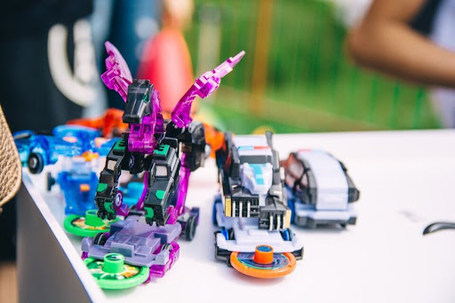
РЕЗУЛЬТАТЫ
«Дикие скричеры»
Видеокампания
CTR 1.68%
VTR 68.79%
ПЛАН 1%
ПЛАН 54%
Баннерная кампания
Покупок товара
CTR 0.13%
1012
ПЛАН 0.06%
Положительный ROI

Slide 11
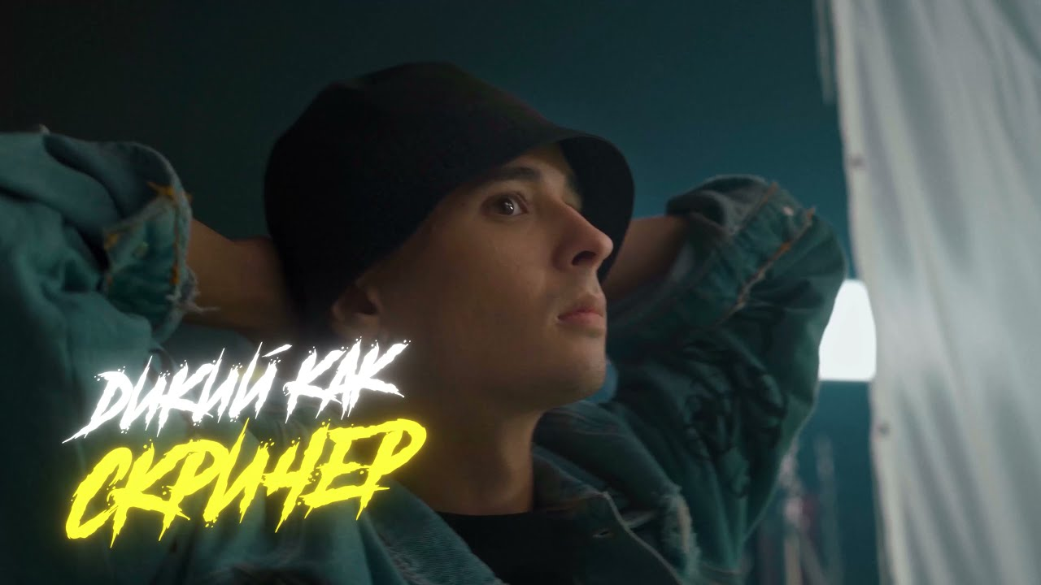
2021 ГОД — ПРОДОЛЖАЕМ СОТРУДНИЧЕСТВО
«Дикие скричеры» + SLAWA MARLOW

Slide 12
Спасибо!
Алия Талипова
директор по маркетингу «РОСМЭН»
talipova@rosman.ru
Светлана Малыгина
руководитель департамента по работе с ключевыми клиентами Segmento
gulina@segmento.ru

